Slide 1
Програмна реалізація сервісних бібліотек AutoCAD. Гвинт невипадаючий з напівпотайною головкою ДСТУ 10340-80
Виконав ст. гр. КНТ-221 Кірієнко А.С.
Керівник – к.т.н., доц. Пархоменко А.В.

Slide 2
Актуальність роботи
У сучасному світі інженерно-технічної творчості та розробки продукції актуальність використання комп'ютерних програм із сервісними бібліотеками для автоматизації процесів проектування та моделювання важко переоцінити. Зокрема, у контексті проектування невипадаючих гвинтів з напівпотайною головкою, вирішення відповідних завдань вимагає високої точності, ефективності та використання стандартів якості. Державний стандарт України 10340-80 встановлює вимоги до таких з'єднань та фіксуючих елементів, в тому числі невипадаючих гвинтів, що надає додаткову вагу та значимість розробці програмної реалізації для автоматизації цього процесу. Програмна реалізація сервісних бібліотек AucoCAD для моделювання невипадаючих гвинтів з напівпотайною головкою з використанням ДСТУ 10340- 80 є актуальним завданням, що вирішує важливі завдання автоматизації та оптимізації процесів проектування в інженерно-технічній сфері.
1

Slide 3
Інструменти проєктування та розробки
Інтегроване середовище розробки Visual Studio Code
Мова програмування AutoLISP
Програмне забезпечення AutoDesk
2

Slide 4
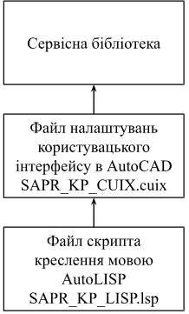
Структура сервісної бібліотеки
Рисунок 1 – Структура сервісної бібліотеки
3

Slide 5
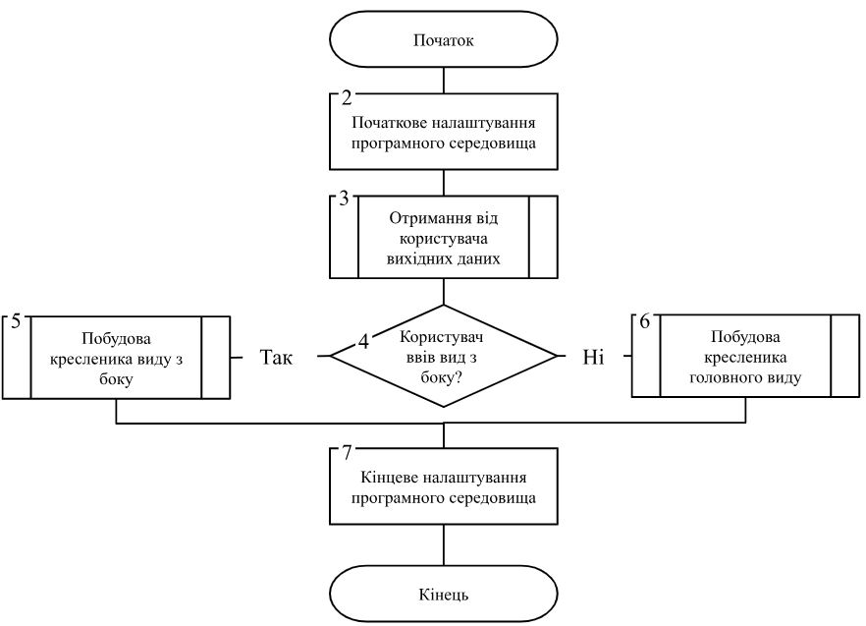
Алгоритм програми
Рисунок 2 – Блок-схема головної функції програмного застосунку
4

Slide 6




Командний рядок
Рисунок 3 – Команди які запитує програма у користувача
5

Slide 7
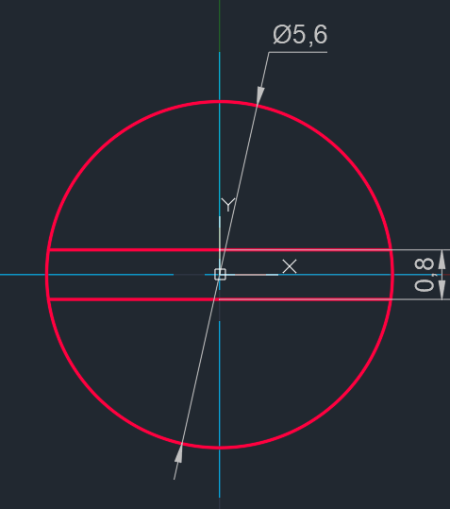
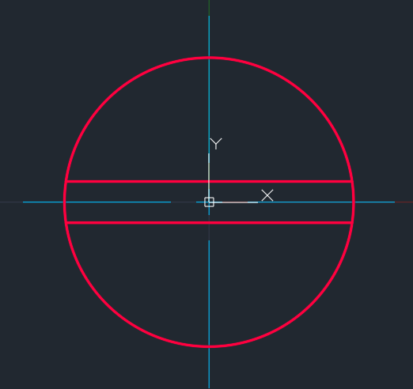
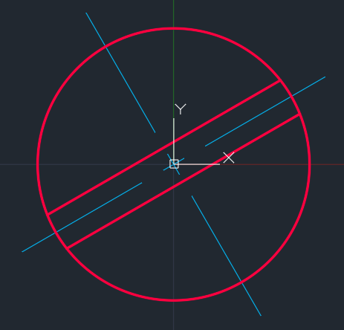
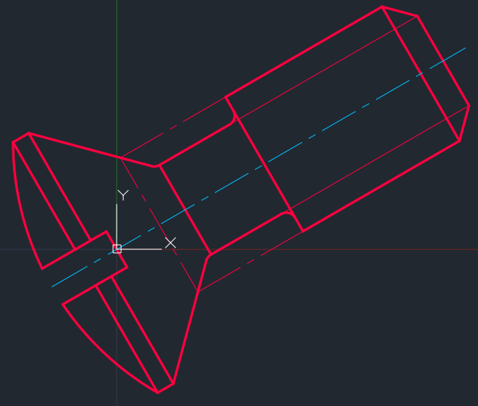
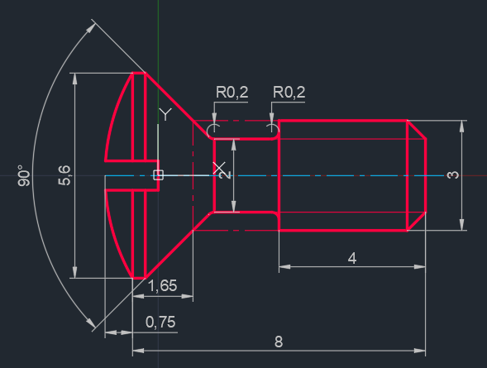
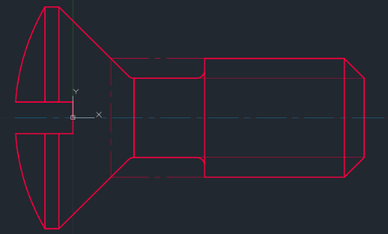
Результати креслення всіх варіантів
Рисунок 4 – Результати креслення всіх варіантів кресленика
6

Slide 8
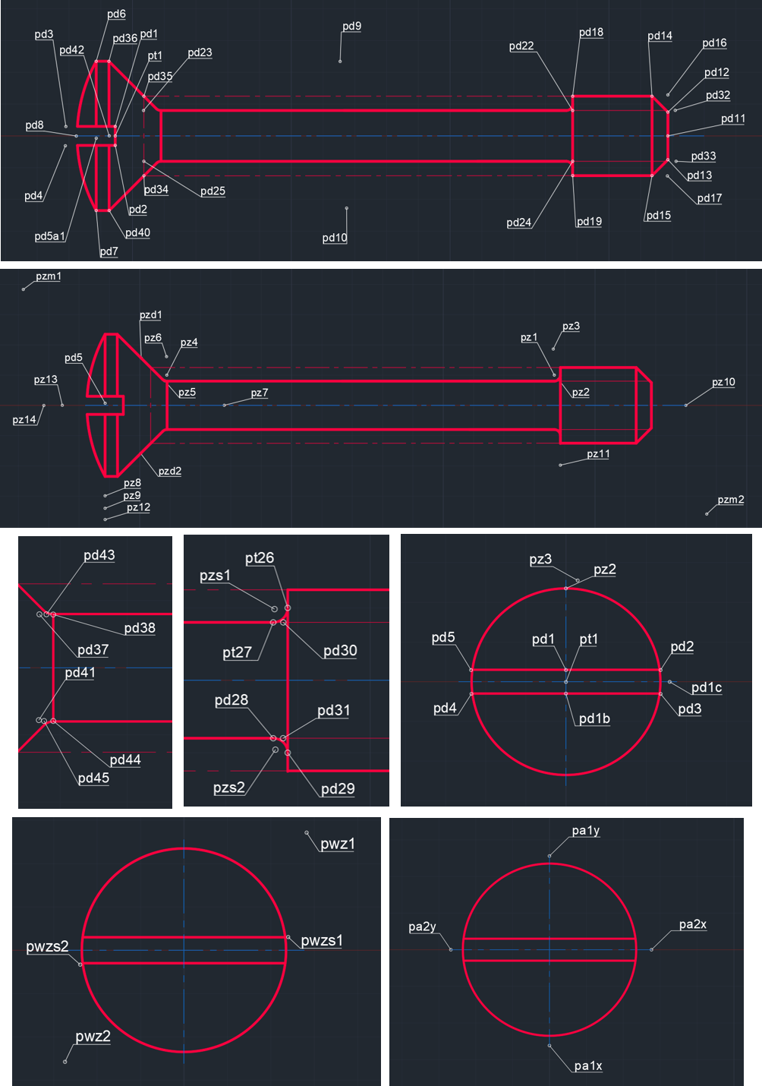
Ескіз розташування допоміжних точок
Рисунок 5 – Ескіз розташування допоміжних точок
7

Slide 9
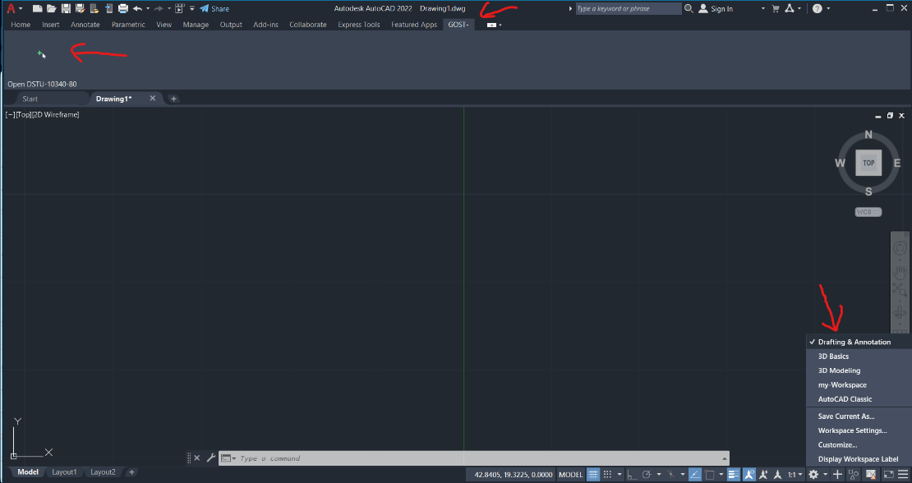
Кнопка для виклику програми
Рисунок 6 – Кнопка для виклику програми
8

Slide 10
Висновки
У цій роботі було реалізовано сервісні бібліотеки для AutoCAD, що автоматизують проектування гвинтів невипадаючих з напівпотайною головкою відповідно до ДСТУ 10340-80. Досягнуті результати включають створення компонентів, що відповідають стандартам, автоматизацію процесу креслення та успішне тестування на практичних прикладах. Це дозволяє зменшити час проектування та забезпечити високу точність технічної документації.
9

